Slide 1
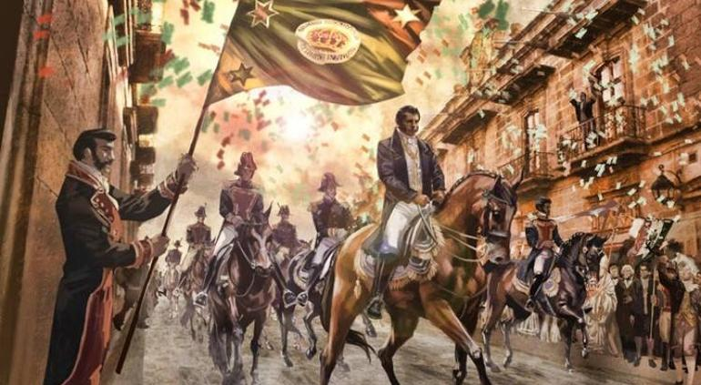
Historia de México ii quinto semestre

Slide 2
primer parcial: Hacia la formación de México como Estado nación.
Ideologías al iniciar la vida independiente.
Proyectos de nación, monárquico, imperial y republicano.
Causas del establecimiento y disolución del Imperio Mexicano.
Constitución de 1824 como base de la Primera República Federal
La constitución de 1836 y los gobiernos centralistas
Intervenciones extranjeras
Revolución de Ayutla y la Constitución de 1857
Segunda Intervención Francesa y Segundo Imperio 1862-1867
República Restaurada

Slide 3
Segundo parcial: Porfiriato y Revolución Mexicana.
Ascenso, consolidación y decadencia del Porfiriato 1876-1911.
Revolución Mexicana
Constitución de 1917
Gobiernos posrevolucionarios y la era de los caudillos
Maximato
Cardenismo

Slide 4
Tercer parcial: Presidencialismo y alternancia política.
Aparente Estabilidad 1940-1970
Crisis social, económica y política
Transición democrática 1982-2000
Alternancia en el poder 2000-2012
Las Reformas Estructurales 2012-2018
Papel de México ante un Mundo Globalizado

Slide 5
Evaluación.
Participación.
Trabajos en plataforma.
Asistencia.
Examen.
¿Cómo se va a trabajar en clase?

